Slide 1
Тема 11. Тарное (контейнерное) хозяйство 1.Необходимость тары. 2.Классификация тары. 3.Особенности использования тары.

Slide 2
1.Необходимость тары

Slide 3
Для эффективной организации складских и транспортных работ на предприятии немаловажное значение имеет оптимальная организация процессов упаковки (затаривания) различных грузов.

Slide 4
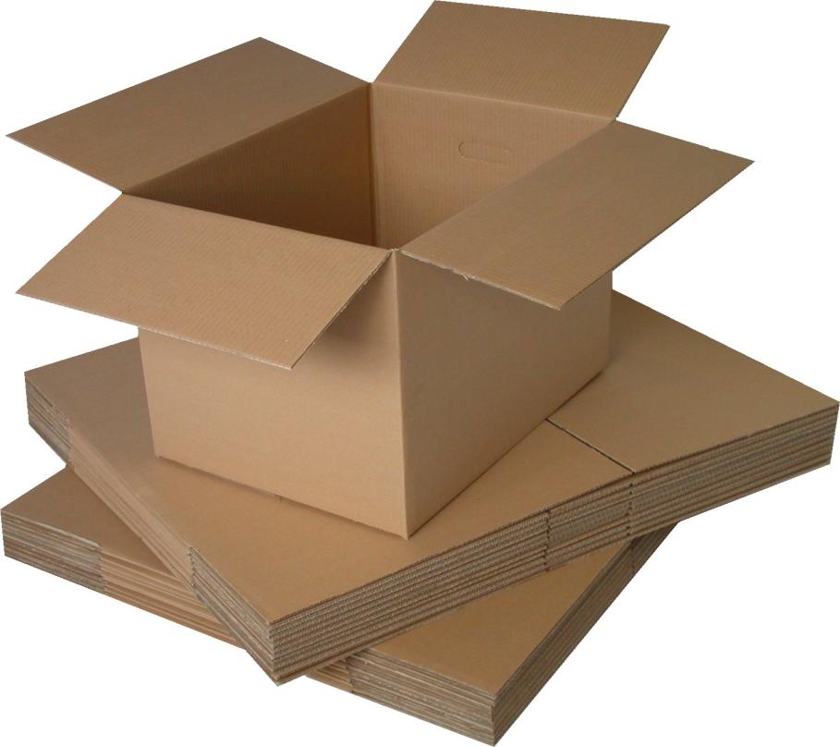
Упаковка - средство или комплекс средств, обеспечивающих защиту продукции (грузов) от повреждения или потерь при транспортировке, складировании, перевалке, укладке, хранении и других операциях.
Упаковка часто является носителем информации о товаре. Упаковка играет важную роль и в маркетинге - удачный дизайн упаковки способствует реализации товара.

Slide 5
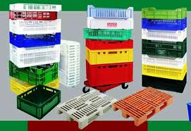
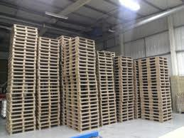
Тара - это товарная упаковка, применяемая при перевозке и хранении товаров.
Тара предназначена для обеспечения сохранности количества, качества товаров, предохраняет их от внешних воздействий, потерь и порчи. Все товары и продукты, которые перерабатываются или реализуются предприятиями общественного питания, доставляются в таре.

Slide 6
Широчайшее разнообразие особенностей и свойств товаров, разные условия их транспортировки, хранения и отгрузки (отпуска) потребителям вызывают необходимость применения тары большого числа типов: ящики, барабаны, бочки, фляги, баллоны, канистры, банки, мешки, бутылки, корзины, пакеты и прочее.

Slide 7
Роль тары и упаковки в торгово-технологическом процессе предопределена выполняемыми ими функциями. Эти функции вкратце можно определить так:
- предохранение продукции от неблагоприятного воздействия внешней среды, а также предохранение внешней среды от неблагоприятного воздействия на нее хранящихся товаров;
- защита продукции от влияния на нее другой продукции;
- обеспечение необходимых условий для сохранности и неизменяемости количества и качества продукции на всем пути ее движения из мест изготовления в места потребления;
- придание продукции (товарам, грузам, изделиям) необходимой мобильности и обеспечение условий для максимальной механизации трудоемких процессов, максимально эффективного использования торговых и складских площадей;
- создание как можно более благоприятных условий для осуществления приемки товаров по их количеству и качеству, создание удобств для их количественного учета;
- выполнение важной роли носителя информационно-коммерческой информации и рекламы в торговых целях;
- использование имеющейся тары не только для размещения на ней товаров, их транспортировки и хранения, но в том числе и для выкладки товаров и их реализации в торговом зале оптового или розничного магазина (это тара-оборудование).

Slide 8
Эффективное использование современной тары и упаковки, их эстетичное оформление с нанесением рекламно-информационных материалов дают возможность не только значительно ускорить процесс реализации товаров потребителям, облегчить их конечное потребление, но и прямым образом оказывают эстетическое воздействие на потенциальных клиентов-покупателей. Расфасовка продукции в небольшую, удобную для большинства клиентов-потребителей тару значительно облегчает и ускоряет сам процесс продажи товаров, способствуя при этом повышению производительности труда работников торговли, улучшает показатели коммерческой деятельности торговых точек, выводя культуру торговой работы на современный уровень.

Slide 9
Тара, которая используется для упаковки продукции, должна отвечать целому ряду требований технического, экономического и эстетического порядка. Техническими требованиями предусмотрено, что материал тары и ее конструкция обязаны полностью соответствовать свойствам товаров, помещенных в нее. Она обязательно должна быть прочной, обеспечивать сохранность продукции во время ее перевозки и при хранении. Тара не должна быть дорогой в изготовлении, она должна быть портативной и достаточно удобной для транспортировки как с помещенной в нее продукцией, так порожней. Тара должна обладать сравнительно низким коэффициентом ее собственной массы (этот коэффициент определяется отношением массы тары к ее объему).

Slide 10
По конструкции тара бывает разборной, неразборной, разборно-складной, складной, со съемными деталями. По методам изготовления тара может быть литой, бондарной, штампованной, клееной и изготовленной методом литья под давлением. По устойчивости к внешним воздействиям механического типа тара бывает жесткой (стеклянная тара, металлические и деревянные бочки и ящики), полужесткой (картонные корзины и ящики) и мягкой (паковочные ткани, мешки и проч.).

Slide 11
2.Классификация тары

Slide 12
Тара - это обширная номенклатура изделий, которые используются для размещения в них товаров. Тарные изделия имеют существенные отличия, поэтому тару классифицируют по достаточно большому кругу признаков. Кратко их можно охарактеризовать так:
- назначение тары;
- функции, которые выполняются тарой в процессе товарных операций;
- принадлежность тары;
- кратность ее использования в процессе торгового процесса;
- материал, из которого тара изготовлена;
- метод изготовления тары и ее конструкция;
- устойчивость тары к внешним воздействиям (механическим усилиям, включая ударные);
- качество тары.

Slide 13
В товарном обращении тара может исполнять различные функции, поэтому она подразделяется на транспортную, потребительскую, цеховую, тару-оборудование.
Внешнюю (транспортную) тару применяют для транспортировки товаров и их хранения. Это ящики, мешки, бочки и проч.
Внутренняя (потребительская) тара поступает в адрес потребителя совместно с продукцией. Она не является самостоятельной транспортной единицей. Цена потребительской тары - коробок, пакетов, банок и проч., в большинстве случаев включена в стоимость товара. Потребительская тара должна быть дешевой, удобной, по возможности легкой, современно оформленной. Оформление должно включать в себя рекламно-информационную нагрузку (ненавязчиво и органично). Одна из разновидностей внутренней (потребительской) тары - подарочная тара. Ее художественно-конструкторское оформление и исполнение должно подчеркивать прямое назначение товара (продукции) как сувенира или подарка.

Slide 14
Цеховая тара предназначается для группировки грузов, товаров или изделий внутри предприятия (ящики и лотки специальной конструкции и назначения).
Тарой-оборудованием является устройство, которое предназначено для временного хранения, транспортировки, выкладки и продажи определенных товаров.
По назначению тару делят на специализированную и универсальную. Универсальную тару можно использовать для затаривания разного рода товаров, а специализированную тару - только для конкретных товаров (грузов, изделий).

Slide 15
В зависимости от ее принадлежности различают тару общего пользования и индивидуального.
Тару общего пользования применяют различные организации и предприятия. Тарой индивидуального пользования является инвентарная тара, которая изготавливается по спецзаказу для централизованной доставки определенных товаров на предприятия розничной торговли.
Она - собственность оптовых торговых организаций или промпредприятий.

Slide 16
По кратности ее использования тара бывает многооборотной, возвратной и разового применения. Многооборотная тара служит для ее многократного использования при осуществлении поставок продукции.
Это ящики, фляги, бочки, мешки и прочая транспортная тара. Возвратная тара (бывшая в употреблении) используется повторно.
Ее в обязательном порядке сдают поставщику. Разовая тара служит для ее однократного применения при поставках продукции (товаров, грузов).
Это коробки из-под спичек, конфет, сигарет и прочая потребительская, в том числе транспортная тара, которую после ее использования утилизируют.

Slide 17
Классификация тары производится по четырем основным признакам:
по виду материала тара делится на деревянную, стеклянную, металлическую, тканевую, картонно-бумажную, пластмассовую, разную;
по степени жесткости, т. е. способности сопротивляться механическим воздействиям, - на жесткую, полужесткую, мягкую;
по степени специализации - на универсальную и специализированную; универсальная тара используется для нескольких видов товаров;
по кратности использования тара бывает однооборотной и многооборотной (используемой неоднократно).

Slide 18
Многооборотная тара в свою очередь делится на инвентарную, принадлежащую определенному предприятию-поставщику и имеющую его инвентарный номер, и тару общего пользования, поступающую от разных поставщиков; применение многооборотной тары позволяет значительно сократить количество тары, находящейся в обороте.
В настоящее время все шире получает применение многооборотная тара - тарооборудование, которая представляет собой как тару, так и оборудование.
Тароборудование - это специальные конструкции, выполняющие одновременно роль внешней тары, транспортного средства и оборудования складов.

Slide 19
Особенности использования тары

Slide 20
Сбор и возврат тары осуществляют предприятия торго­вли, общественного питания, заготовительные и производ­ственные предприятия. При этом они руководствуются специ­альными Правилами, которые допускают другой порядок при­менения, обращения и возврата тары, если он предусмотрен в договоре.

Slide 21
Значительная нагрузка ложится на предприятия торговли, которые в зависимости от выполняемых ими функций и товарно-отраслевого профиля выполняют очень обширный круг опера­ций с тарой, основными из которых являются следующие:
приемка тары но количеству и качеству;
вскрытие;
высвобожде­ние от товара; кратковременное хранение и накопление отгру­зочных партий; вывоз;
сдача по количеству и качеству тарособирающим (тароремонтньм) предприятиям или изготовите­лям (поставщикам) товаров; документальное оформление тар­ных операций.

Slide 22
Приемку тары по количеству и качеству осуществляют материально ответственные лица, причем тару, поступившую с товаром, принимают одновременно с товаром. Количество по­ступившей тары сверяют с данными сопроводительных доку­ментов.
Принимая тару по качеству, следует убедиться в ее соответ­ствии требованиям стандартов, проверить правильность мар­кировки. Необходимо также убедиться в соответствии фактиче­ского качества тары качеству, указанному в сопроводительных документах. Проверяется правильность цен, соответствие их це­нам, установленным в договоре.

Slide 23
Для вскрытия тары используют специальные инструменты: топорик-гвоздодер, трубчатый гвоздодер, молотки (железный и деревянный), набойки обручей (деревянная и металлическая), клещи, ножи для вскрытия картонных ящиков и вспарывания мешков.
Освобожденная от товаров и приведенная в порядок тара должна быть рассортирована по видам и сосредоточена в спе­циально отведенных местах.
Нельзя хранить тару в беспорядочно сложенных кучах, мяг­кую тару — в сырых местах, на каменных полах без деревянных настилов или прокладок.

Slide 24
Тара разового пользования после вскрытия и высвобождения от товара подлежит утилизации. Бумажная и картонная тара используется в качестве макулатуры. Некоторая часть полимер­ной тары может быть использована как вторичное сырье хими­ческих производств. В качестве материалов для ремонта тары рекомендуется использовать отходы деревянной тары.
Для различных видов возвратной тары установлены опре­деленные сроки возврата их предприятиям-изготовителям, а при отсутствии сведений об изготовителе товаров — отпра­вителю. В связи с этим очень важен регулярный вывоз тары.

Slide 25
Для повышения коэффициента загрузки транспорта наращи­вают борта автомашин, применяют полуприцепы большой вме­стимости. Однотипную тару укладывают правильными рядами с максимальной плотностью, обеспечивая при этом необходимую «связь». Уложенную тару перевязывают веревкой и закрывают брезентом.
Заключительные операции с тарой, выполняемые предпри­ятиями розничной торговли, — сдача ее по количеству и ка­честву тарособирающим (тароремонтным) предприятиям или изготовителям (поставщикам) товаров и ее документальное оформление.

Slide 26
Для концентрации возвратной тары, вывезенной из магазинов и других предприятий, ее систематического возврата создаются тарные склады. Они занимаются сбором различных видов воз­вратной тары, ее ремонтом, изготовлением новой тары, переработкой нестандартной или вышедшей из оборота тары. Важней­шей функцией таких складов является сдача отремонтированной тары ее потребителям.
Наличие тарных складов позволяет улучшить организацию тарного хозяйства и обеспечить максимально возможный сбор и возврат тары. На таких складах можно применять современ­ную технологию сбора, ремонта, очистки, хранения и возврата тары. Они организуют централизованный вывоз тары от полу­чателей товаров и другой продукции, что способствует сниже­нию издержек, связанных с ее возвратом. Создаваемые здесь ма­стерские для ремонта тары оснащаются современными высоко­производительными станками.

Slide 27
Тарные склады имеют в своем распоряжении автомобильный транспорт, который используется для централизованного вывоза тары от получателей товаров и другой продукции и для возврата ее изготовителям или поставщикам товаров.
Операции по сбору тары выполняет специальный сборщик (экспедитор) или шофер, принимающий тару от материально ответственных лиц по количеству и качеству.
Основным документом, подтверждающим вывоз тары из магазина или другого предприятия, является товарно-транс­портная накладная. На ее основе осуществляется оплата услуг автотранспорта по вывозу порожней тары.

Slide 28
Спасибо за внимание

